Slide 1


Contadores
Organización Computacional
Escuela de Ingenieria de Ciencias Y Sistemas
Facultad de Ingenieria
Universidad de San Carlos de Guatemala

Slide 2


Agenda
Recursos
RECORDATORIOS
https://www.youtube.com/watch?v=3eZ2ByNvDxc
CONTADORES ASINCRONOS
CONTADORES SINCRONOS
CONTADORES ASCENDENTES
CONTADORES DESCENDENTES

Slide 3
COMPETENCIA(S) QUE DESARROLLAREMOS
El estudiante implementa soluciones de almacenamiento y conteo digital utilizando registros y contadores apoyándose en simuladores de circuitos digitales como Proteus para optimizar el manejo de datos y eventos secuenciales en sistemas electrónicos

Slide 4
Contadores
Los contadores son componentes esenciales de la electrónica digital que se utilizan para contar eventos o tiempo. Se clasifican en contadores síncronos y asíncronos, que se diferencian en cómo procesan la señal de reloj para cambiar de estado.

Slide 5
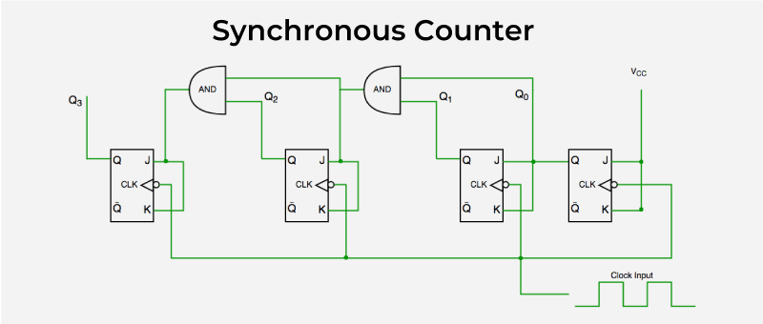
Contadores Síncronos
Un contador síncrono es un tipo de contador donde todos los biestables están controlados por una única señal de reloj común. Esto garantiza que todos los biestables del contador cambien de estado simultáneamente, lo que resulta en un conteo sincronizado. En estos contadores se utiliza un reloj universal común a todos los biestables.

Slide 6
Contadores Síncronos
Ventajas
Desventajas
Operación más rápida : todos los flip-flops del contador cambian al mismo tiempo, lo que hace que el contador funcione más rápido.
Sincronización precisa : como todo está sincronizado, hay menos errores de sincronización, lo que hace que el contador sea más confiable y preciso.
Más confiable : los contadores sincrónicos son más estables porque todo sucede al mismo tiempo, lo que reduce la posibilidad de errores.
Diseño complejo : Los contadores sincrónicos son más difíciles de diseñar porque necesitan componentes adicionales como un reloj común.
Mayor consumo de energía : debido a que todos los flip-flops cambian al mismo tiempo, se utiliza más energía que los contadores donde los flip-flops cambian uno a la vez.
Requiere más componentes : necesita más piezas para asegurarse de que todo permanezca sincronizado, lo que hace que el diseño sea más complicado y costoso.

Slide 7
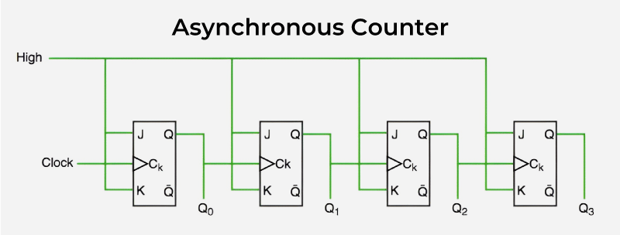
Contadores Asíncronos
Un contador asíncrono, también conocido como contador de ondulación, es un tipo de contador donde cada biestable se activa por la salida del anterior. En estos contadores no se utiliza reloj universal; el reloj principal solo se aplica al primer biestable y, para el resto de los biestables, la salida del biestable anterior se toma como reloj.

Slide 8
Contadores Asíncronos
Ventajas
Desventajas
Diseño más simple : Los contadores asíncronos son fáciles de diseñar porque no necesitan una única señal de reloj para todos los biestables. Cada biestable se activa con el anterior.
Menor consumo de energía : dado que los flip-flops cambian uno a la vez, utiliza menos energía que los contadores sincrónicos.
Menos costoso : el diseño es más simple y utiliza menos componentes, lo que hace que sea menos costoso construir contadores asincrónicos.
Menos preciso : el efecto dominó (el retraso entre flip-flops) puede causar errores, haciendo que los contadores asincrónicos sean menos precisos.
Velocidad limitada : estos contadores no son adecuados para sistemas rápidos debido a los retrasos entre flip-flops.
Mayor retardo de propagación : a medida que se agregan más flip-flops, el retraso aumenta, lo que hace que el contador sea más lento y menos confiable.

Slide 9
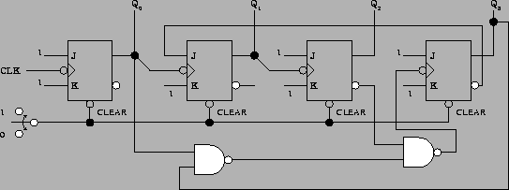
Contadores Ascendentes
Un contador ascendente es un circuito secuencial digital que aumenta su valor de salida en uno cada vez que recibe una señal de reloj (clock). Se utiliza comúnmente para contar eventos, medir tiempo o generar secuencias de control.

Slide 10
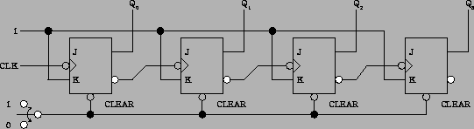
Contadores Descendentes
Un contador descendente es un circuito secuencial digital que disminuye su valor de salida en uno cada vez que recibe un pulso de reloj. Es lo opuesto al contador ascendente y se utiliza para contar hacia atrás, por ejemplo, en temporizadores o para controlar el número de ciclos restantes en un proceso.

Slide 11
CONCEPTOS CLAVE APRENDIDOS
Contador: Circuito secuencial que almacena y modifica un valor binario en respuesta a una señal de reloj. Puede ser ascendente, descendente o bidireccional.
Contador ascendente: Tipo de contador que incrementa su valor en uno con cada pulso de reloj. Cuenta en orden creciente (ejemplo: 000, 001, 010, ...).
Contador descendente: Tipo de contador que disminuye su valor en uno con cada pulso de reloj. Cuenta en orden decreciente (ejemplo: 111, 110, 101, ...).
Contador síncrono: Todos los flip-flops se activan al mismo tiempo con la misma señal de reloj. Tiene menor retardo y mayor precisión que el asíncrono.
Contador asíncrono: Solo el primer flip-flop recibe la señal de reloj, y los demás se activan en cascada. Es más simple pero más lento por el retardo acumulado.

Slide 12
REFERENCIAS
https://www.geeksforgeeks.org/differences-between-synchronous-and-asynchronous-counter/

Slide 13

¡GRACIAS POR SU ATENCIÓN!
DUDAS
RECUERDA QUE TENEMOS NUESTRO FORO SEMANAL DONDE PUEDES CONSULTAR CUALQUIER DUDA QUE TE SURJA EN LA SEMANA

